Slide 1
МБДОУ – детский сад комбинированного вида № 511 Верх – Исетский район
Проект
«Весна. Салют. Победа!»
Воспитанники подготовительной к школе группы.
Руководители:
Ильина Валентина Григорьевна, воспитатель, ВКК;
Снегирёва Мария Васильевна, автор стихотворения «Урал – Фронту!», социальный партнёр.

Slide 2
Средний Урал стал поистине опорным краем державы: здесь не только ковалось оружие победы, а и возвращали в жизнь победителей.
«Свердловск - это Сталинград нашего тыла», сказал, побывав здесь, Евгений Евтушенко.
И к этим словам добавить действительно нечего…

Slide 3
Наш город ударно трудился: Плавил на ВИЗе сталь. В сорок втором, весною, Орден вручён, не медаль! На ЗИКе трудились сверх нормы, Зенитки – весь арсенал, Что значит удар уральский, Фашист очень быстро узнал. На Уралмаше танки Сходили один за другим, Здесь, на краю Свердловска, И лязг, и грохот, и дым. Двигатели для танков Давала Турбинка наша, Чтобы сошли быстрее С конвейеров Уралмаша.

Slide 4
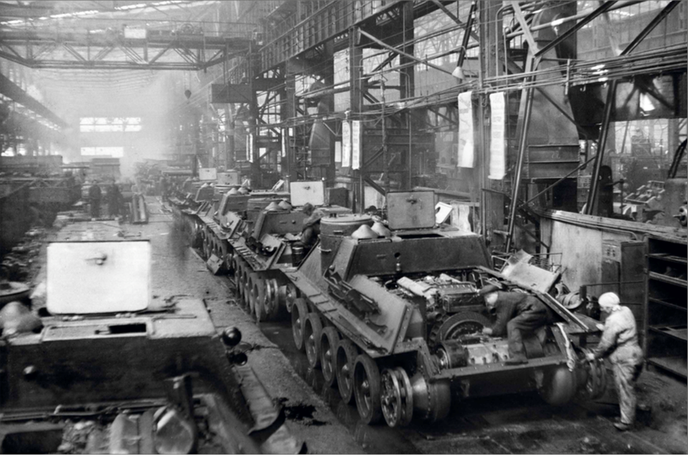
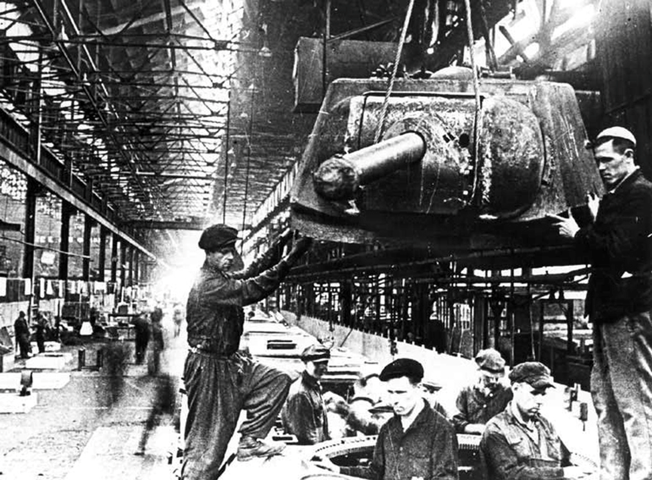

Slide 5
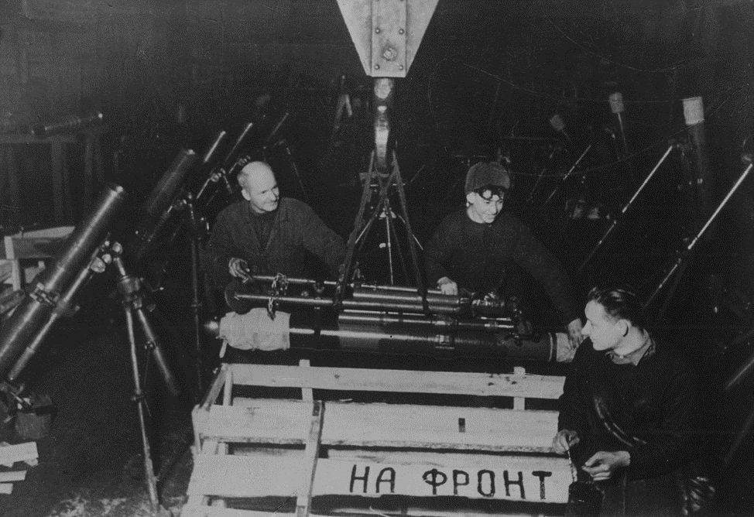
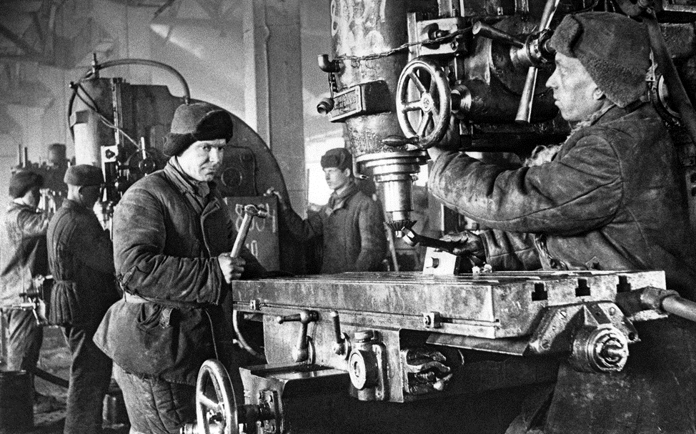
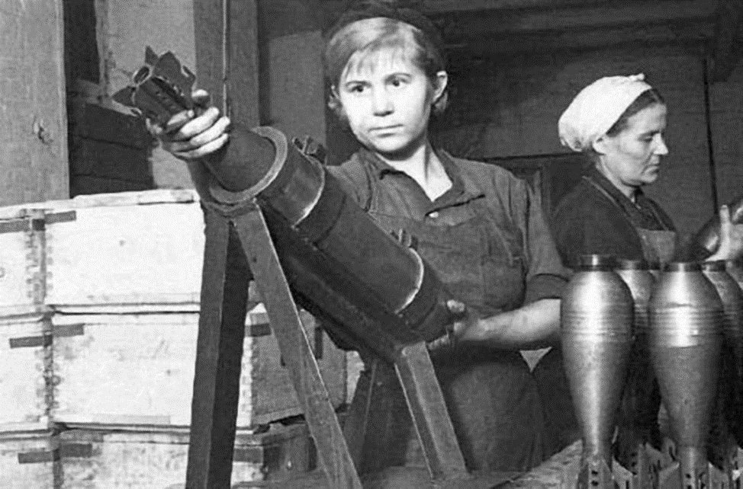

Slide 7
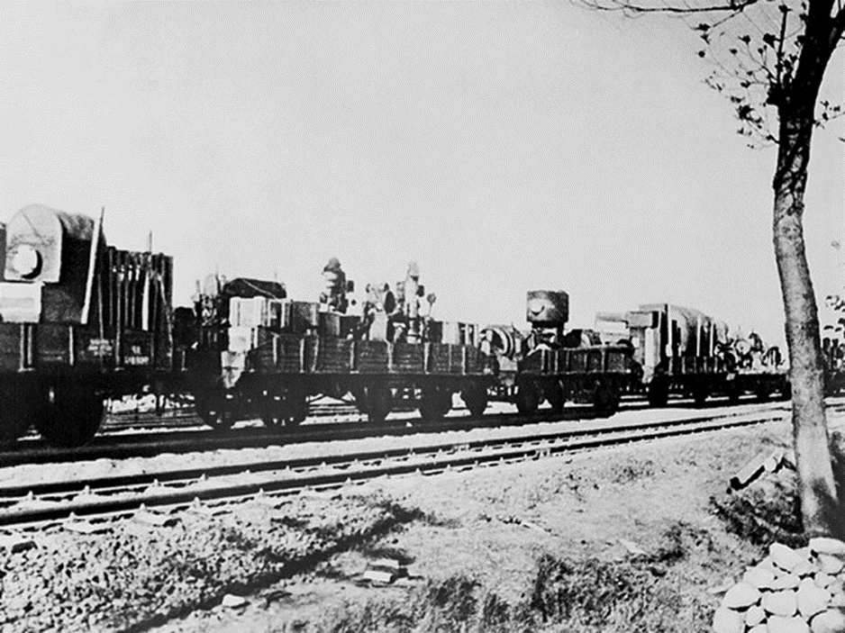
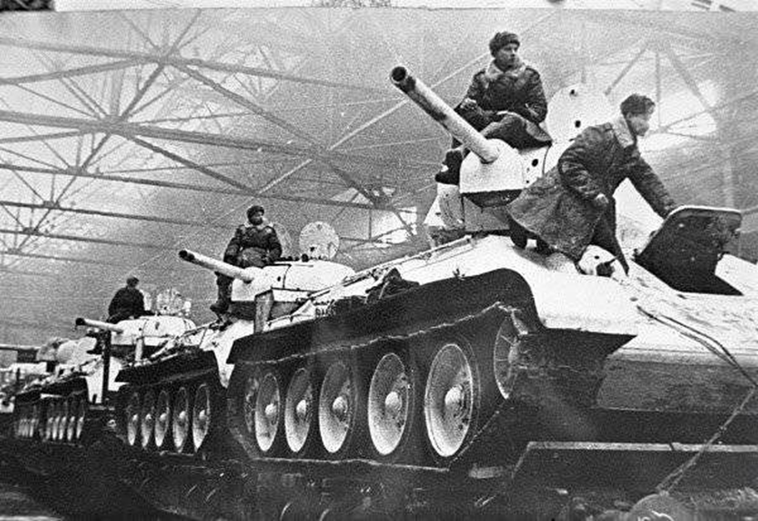
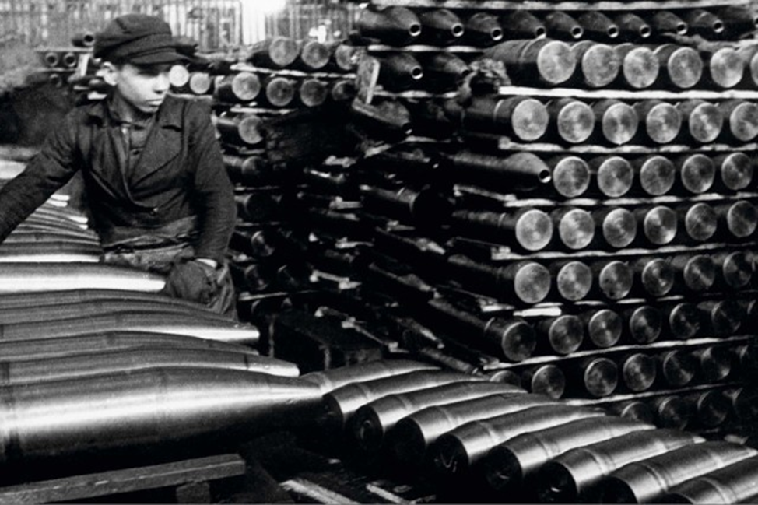
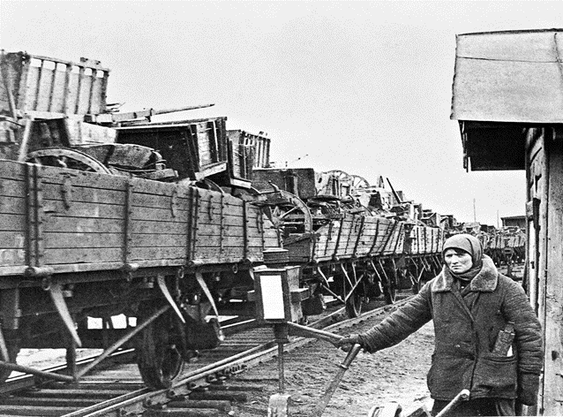

Slide 8
Кто был серьёзно ранен, Везли сюда, на Урал, Хирургов крепкая школа – Об этом здесь каждый знал. Лечили тут по науке И возвращали в строй, Если совсем изранен, Тогда отправляли домой.

Slide 9
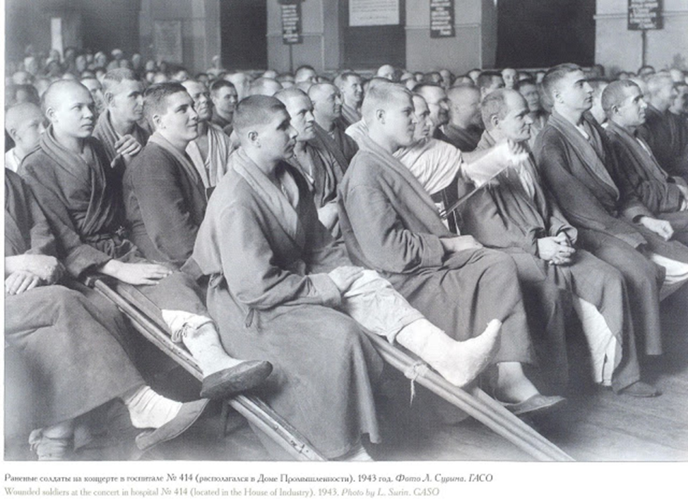
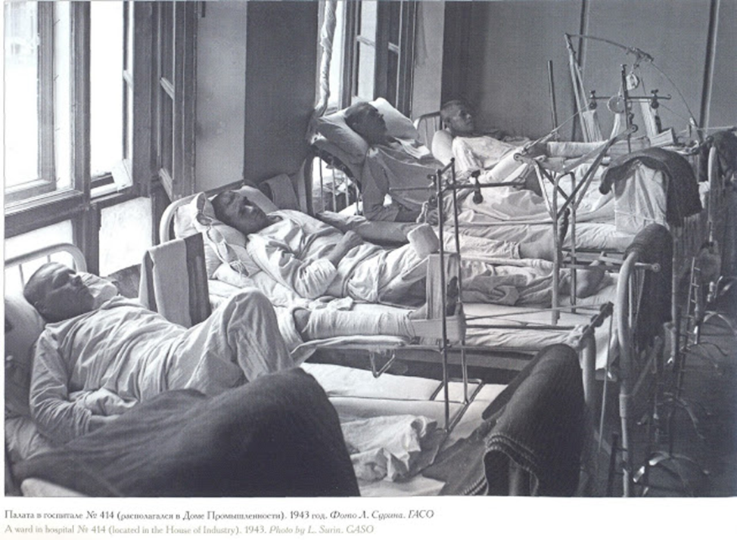
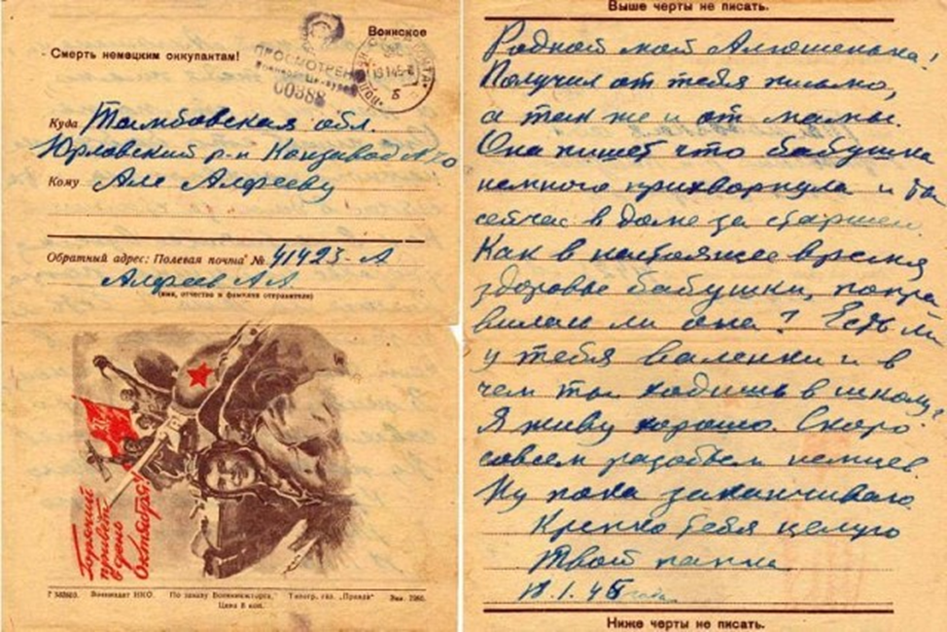
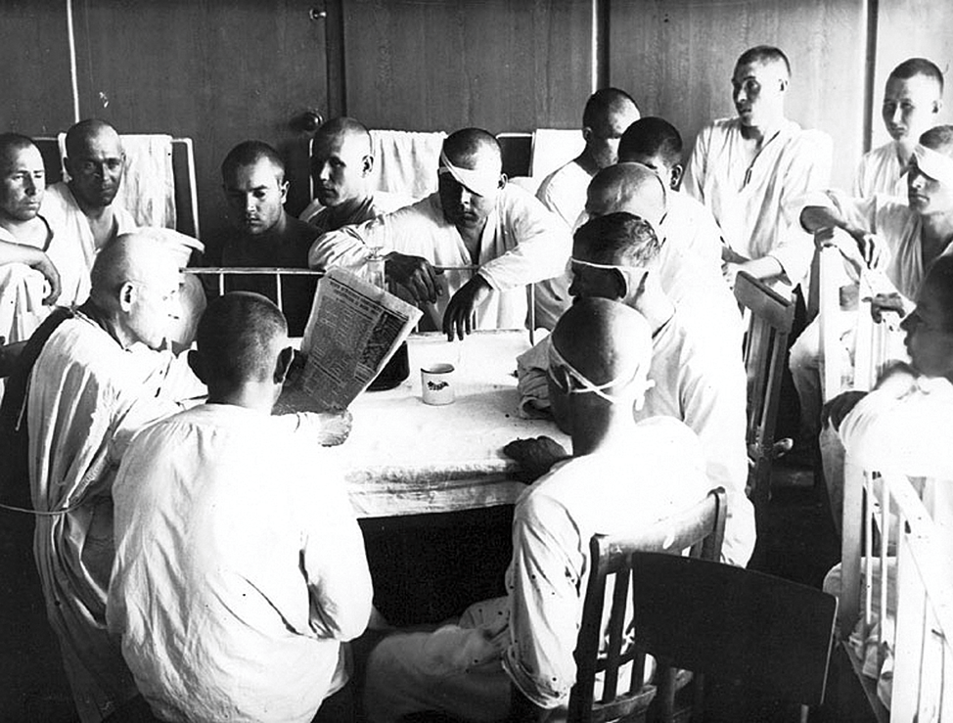
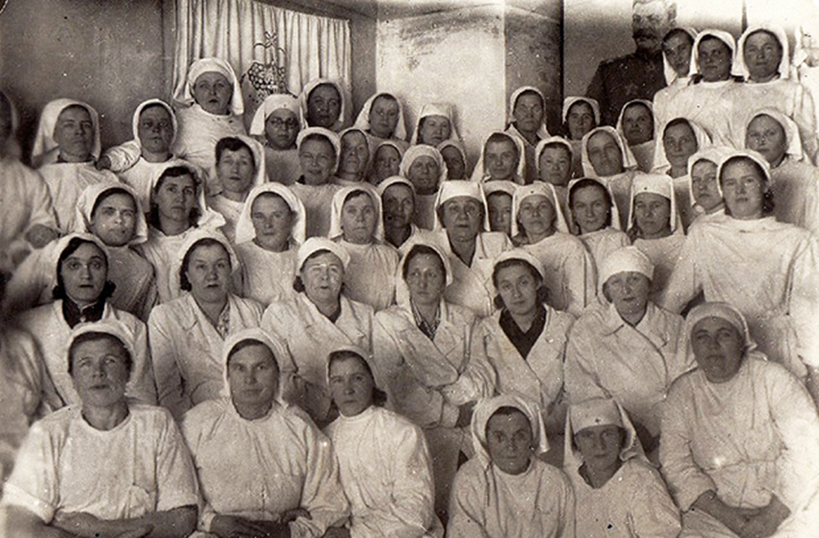

Slide 10
…А по железной дороге Поезд-баня бежал – «С Красноуфимским приветом!» На фронте солдатик ждал. Ведь будни трудны на фронте, Там часто и кровь, и грязь, Но есть возможность помыться, Пройтись и веничком враз. И пусть тазы грохочут, Но льётся горячий поток, Помыться можно, побриться И отдохнуть чуток.

Slide 11
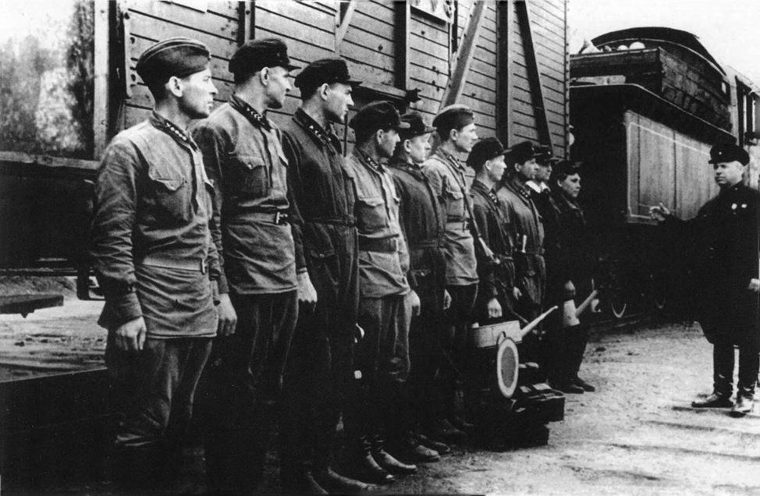
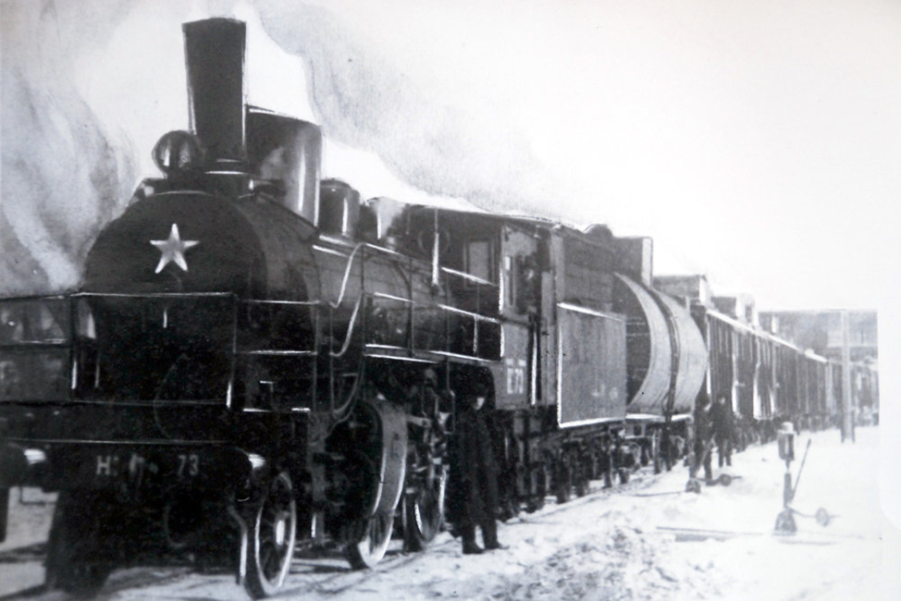
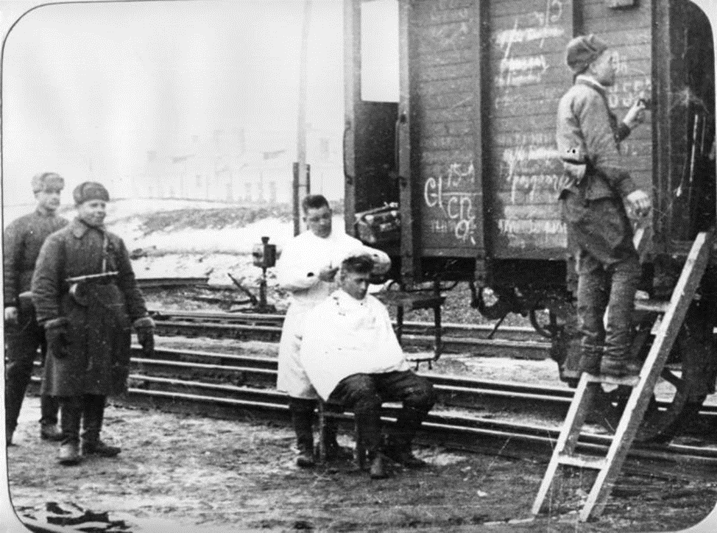
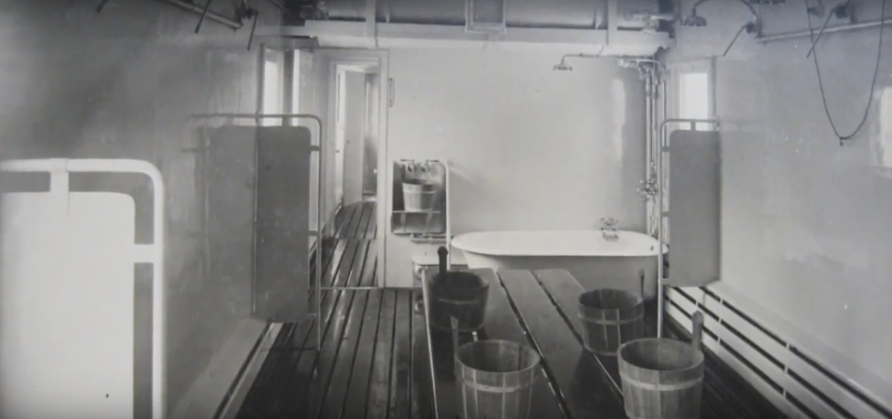

Slide 12
…мечтаем, чтоб войны затихли, Ни ран, ни страданий, ни слёз, Пусть кровь никогда не прольётся, Хотим, чтобы это сбылось!

